Slide 1
MAGALLANES
17 Enero 2022

Slide 2
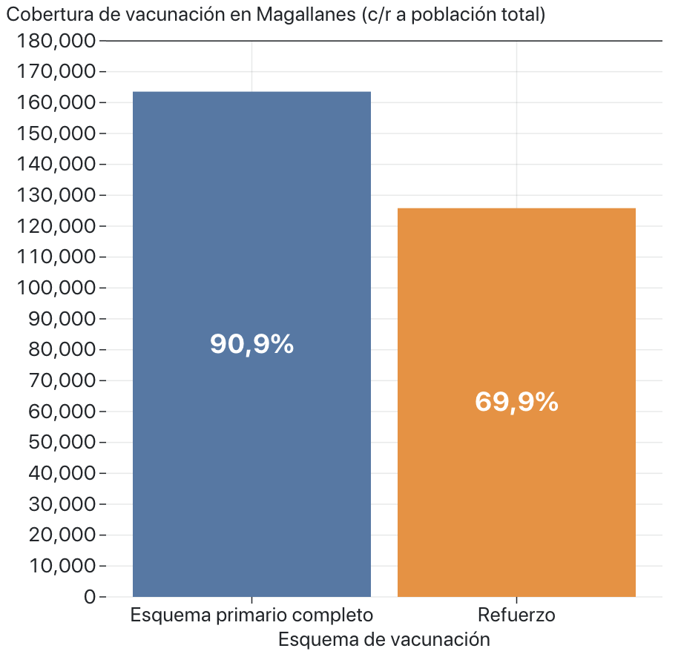
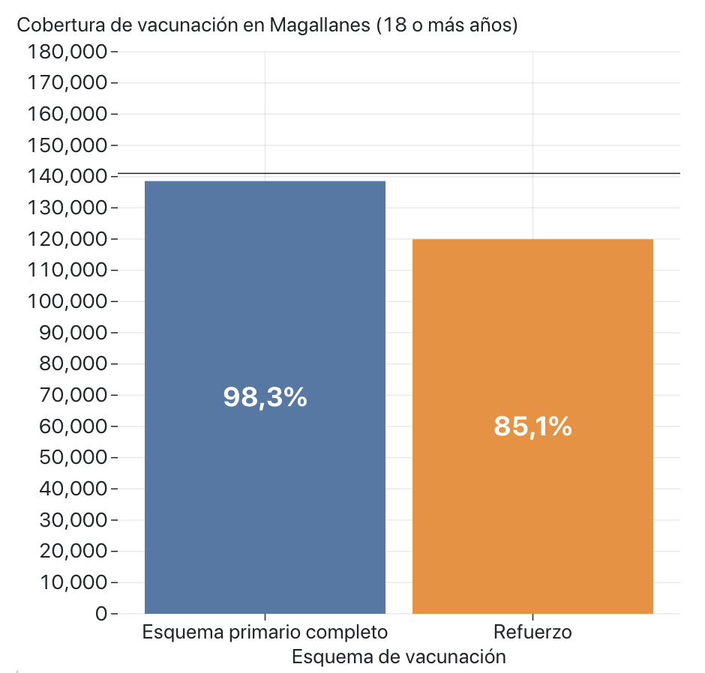
COBERTURA DE VACUNACIÓN EN MAGALLANES
POBLACIÓN TOTAL
18 o más años
Fuente de datos: DEIS, Ministerio de Salud

Slide 3
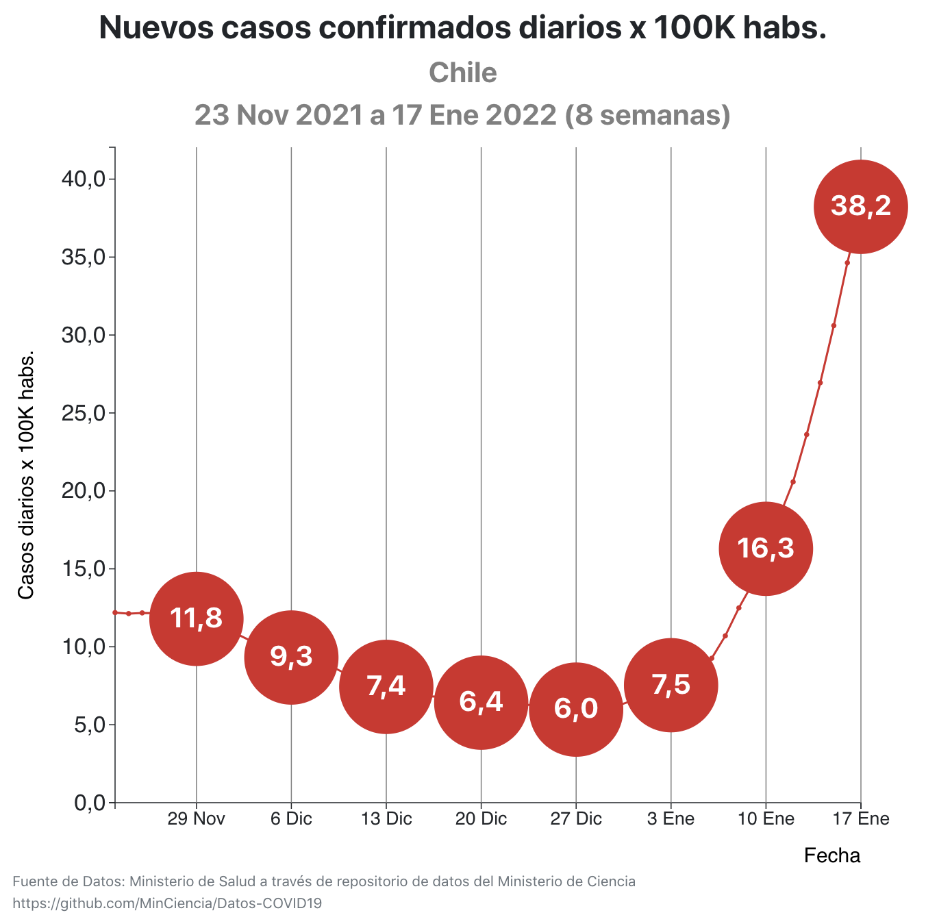
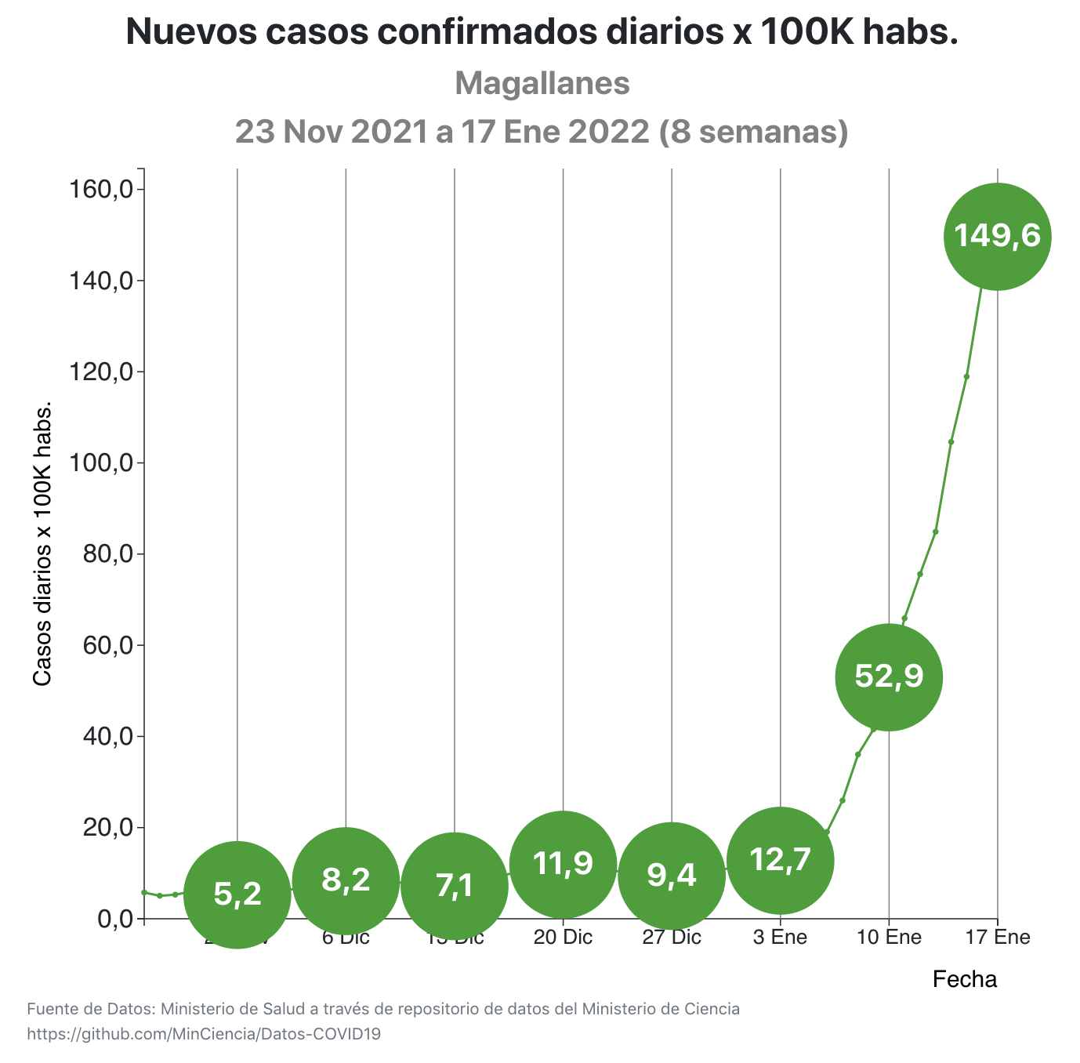

Slide 4
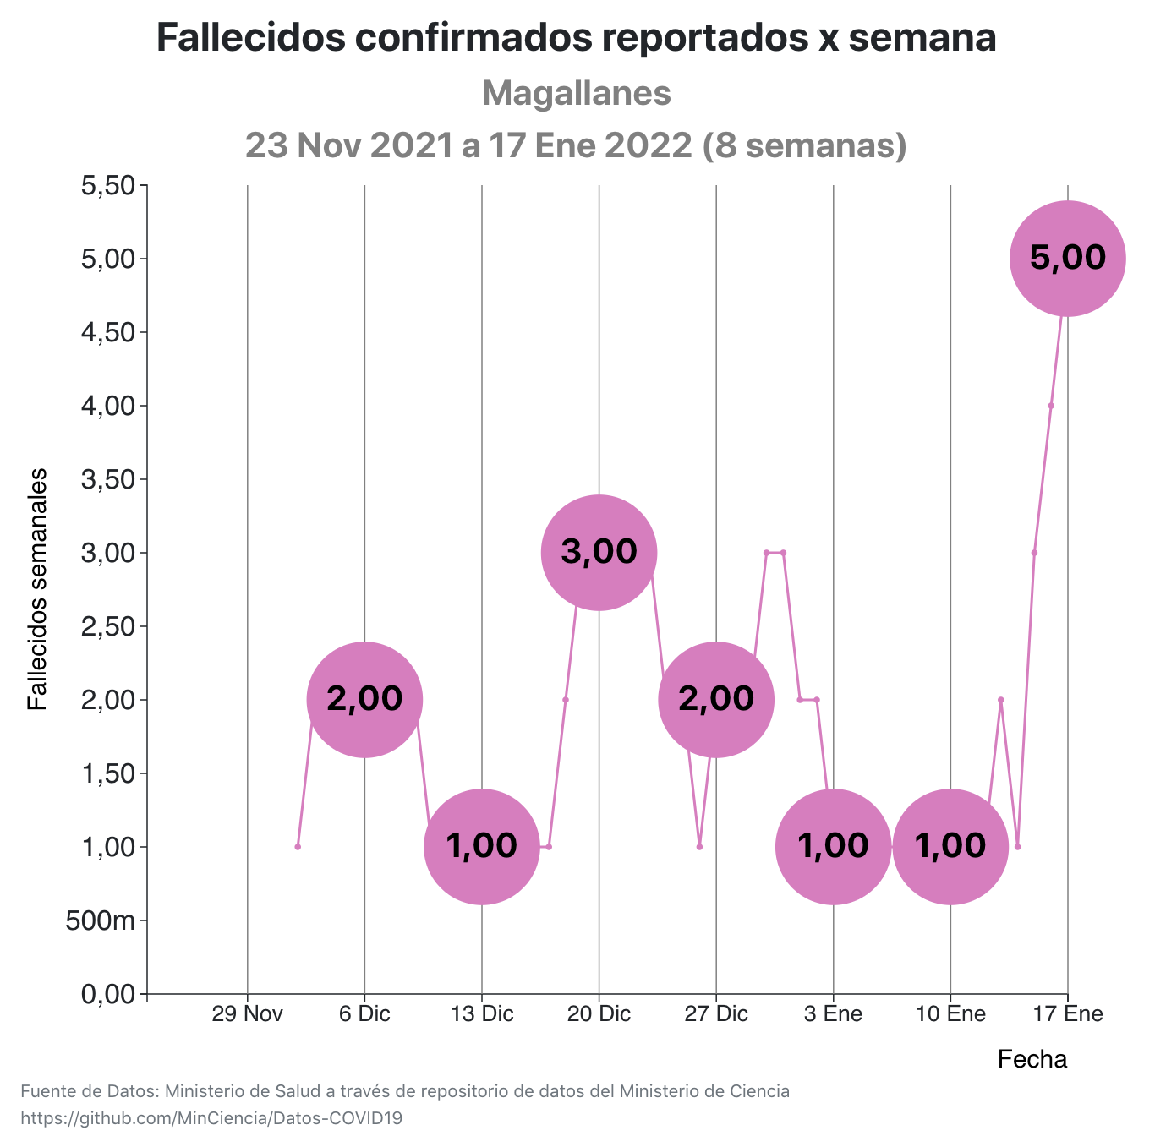

Slide 5
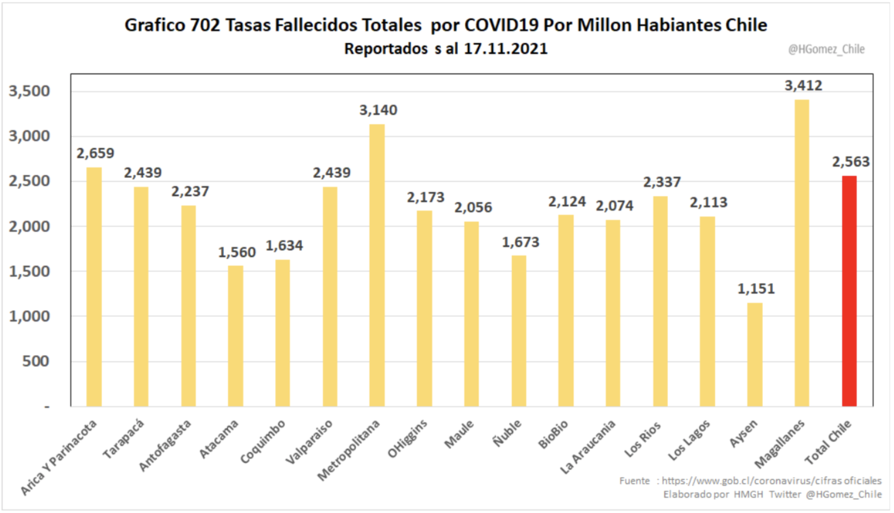

Slide 6
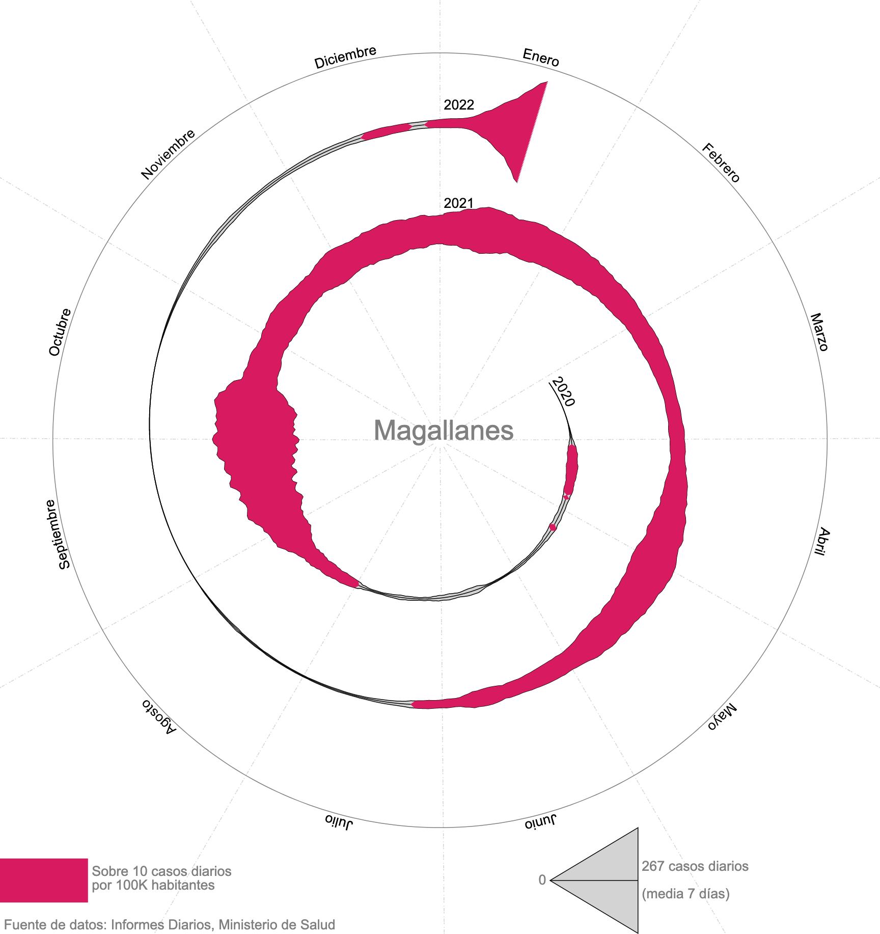
CASOS CONFIRMADOS EN MAGALLANES
Fuente de datos: Ministerio de Salud

Slide 7
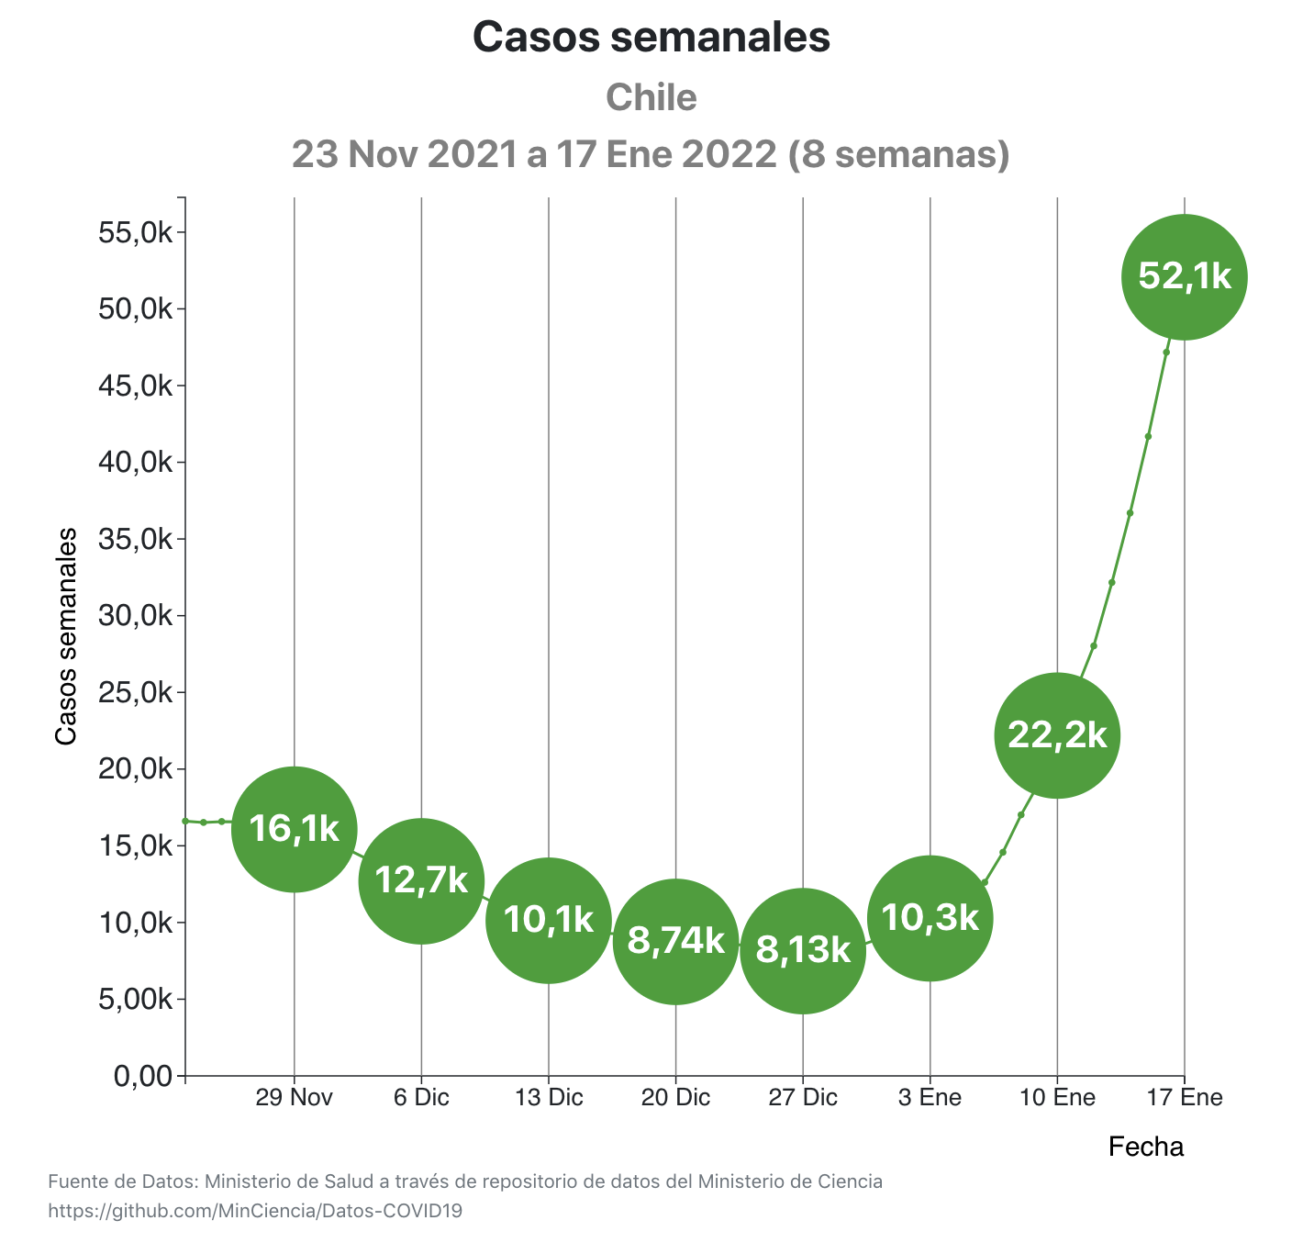

Slide 8
